Slide 1
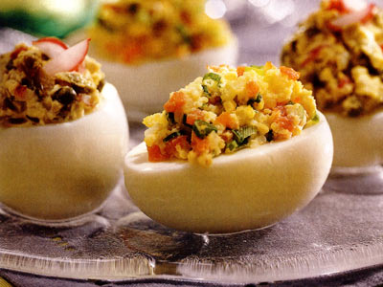
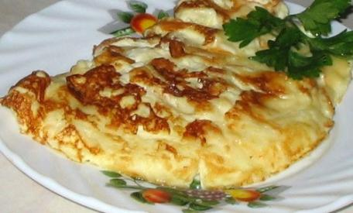

БЛЮДА ИЗ ЯИЦ

Slide 2
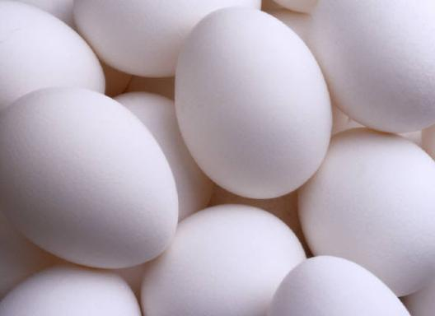
Яйца — питательный пищевой продукт, обладающий нежным, приятным вкусом. Средняя масса куриного яйца 52 г (от 40 до 76 г)
Свежеснесенное яйцо имеет матовую скорлупу, лежалое — блестящую.

Slide 3
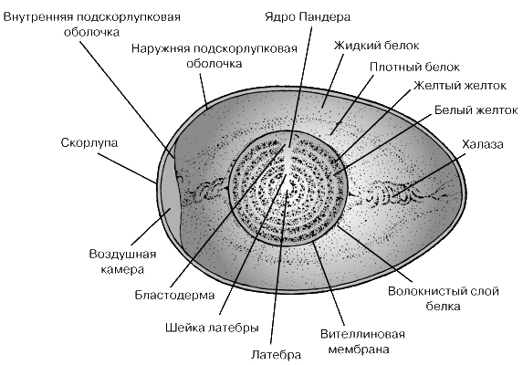
Строение яйца

Slide 4
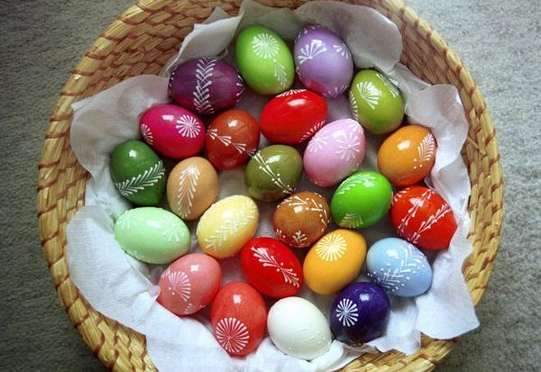
На Руси принято отмечать великий православный праздник Пасху. К этому дню все хозяйки красят яйца. Их можно покрасить в шелухе от луковиц, в листьях молодой березы, в лоскутах линяющей ткани, пищевыми красителями. Перед окраской необходимо проверить пригодность яиц, а также вымыть. На яйцах не должно быть трещин

Slide 5
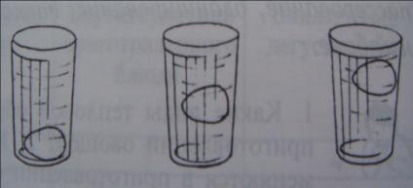
В стакан наливают воду, растворяют столовую ложку соли и опускают туда яйцо . Качество определяют так:
Качество яйца | Что происходит
Яйцо свежее | Опустилось на дно стакана
Яйцо недостаточно свежее | Плавает чуть выше дна
Яйцо недоброкачественное | Остается наверху, не тонет

Slide 6
Важно! Сваренное яйцо опускают в холодную воду, чтобы сохранить натуральный цвет желтка и облегчить чистку.

Slide 7
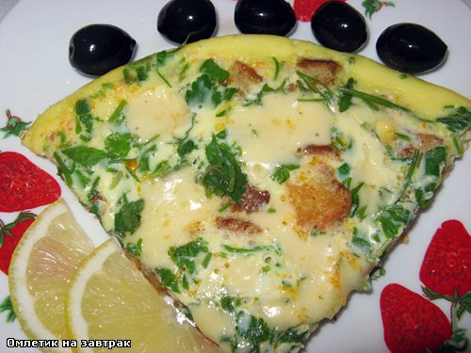
РЕЦЕПТЫ
8 яиц
1\2 стакана молока
2 ст. ложки сливочного масла
3—4 шт. зеленого лука
или 1 ст. ложка мелко нарезанного укропа (петрушки)
или 3—4 клубня картофеля
или 100—150 г колбасы
1 ст. ложка топленого масла, соль.
Овощи почистить, помыть. Подготовленную омлетную массу соединить с нашинкованным зеленым луком (или мелкорубленой зеленью, или жареным картофелем, или обжаренными кусочками колбасы), вылить на сковороду и жарить при закрытой крышке до готовности.
Омлет с гренками, помидорами, зеленью и сыром

Slide 8
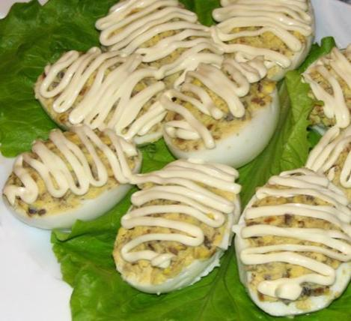
РЕЦЕПТЫ
Сварите вкрутую 6 яиц, очистите, ножом срежьте тупой конец, чайной ложкой выньте желток и разотрите его.
Репчатый лук (1 шт.) мелко нарежьте и поджарьте до золотистого цвета.
20 г сухих грибов отварите до готовности, мелко порубите, соедините с луком и желтками, все перемешайте.
Этим фаршем заполните яйца, уложите в салатник, заправьте смесью из сметаны и томатного соуса (по 2 ч. ложки), украсьте зеленью.
Яйца, фаршированные белыми сухими грибами

